Slide 1




Thứ Ba ngày 30 tháng 9 năm 2025
Tự nhiên và xã hội
Bài 3. Vệ sinh xung quanh nhà ở (Tiết 1)

Slide 2
I. YÊU CẦU CẦN ĐẠT:
- Kể được tên một số việc làm để giữ vệ sinh xung quanh nhà.
- Giải thích được một số cách đơn giản tại sao cần phải giữ vệ sinh xung quanh nhà.
- Thực hiện được một số việc làm phù hợp để giữ vệ sinh xung quanh nhà.
- Có ý thức giữ vệ sinh và tuyên truyền để mọi người cùng thực hiện.
- Năng lực tự chủ, tự học. Năng lực giải quyết vấn đề và sáng tạo. NLgiao tiếp và hợp tác
- Phẩm chất nhân ái; chăm chỉ học tập; trách nhiệm với bản thân và gia đình.
* GD BVMT:
- Giáo dục học sinh biết mọi người dân dù sống ở đâu cũng đều phải biết giữ gìn môi trường sống xung quanh sạch sẽ. Giữ gìn môi trường xung quanh nhà ở đem lại rất nhiều lợi ích: đảm bảo được sức khỏe, phòng tránh nhiều bệnh tật,.. Nếu môi trừơng xung quanh nhà ở sạch sẽ thì ruồi, muỗi, sâu bọ và các mầm bệnh không có nơi sinh sống, ẩn nấp, không khí sạch sẽ, trong lành giúp em có sức khỏe tốt, học hành hiệu quả hơn.
- Thực hiện những hành vi đúng để tránh ô nhiễm do rác thải gây ra đối với môi trường
- Giáo dục HS giữ vệ sinh chung, không xả rác ra môi trường.
II. ĐỒ DÙNG DẠY HỌC:
- GV: Máy tính, máy chiếu, SGK.
- HS: SGK.

Slide 3

KHỞI ĐỘNG

Slide 4


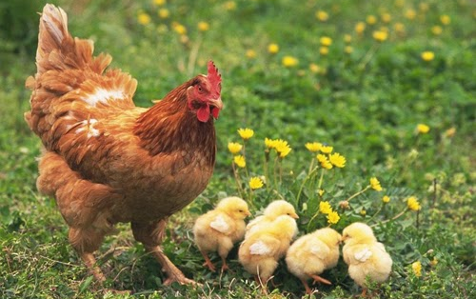
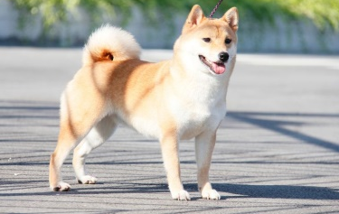

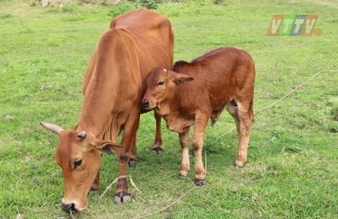
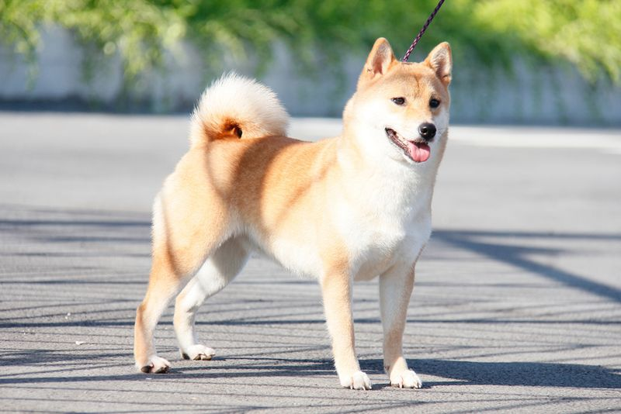



TRÒ CHƠI: CHĂM SÓC VẬT NUÔI
BẮT ĐẦU QUAY

Slide 5
Hàng ngày em và mọi người trong gia đình thường làm gì để giữ vệ sinh xung quanh nhà?

Slide 6
KHÁM PHÁ

Slide 7
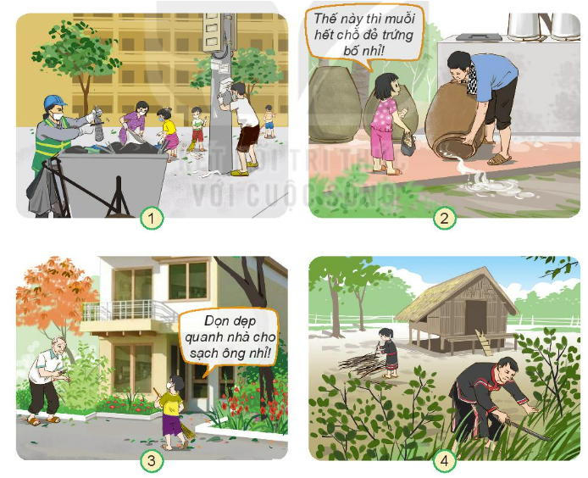
1. Tìm hiểu lợi ích của việc vệ sinh xung quanh nhà.
Em hãy quan các bức tranh và thực hiện:
- Kể tên việc làm trong mỗi hình?
+ Hình 1: Quét dọn và tổng vệ sinh khu phố.
+ Hình 2: Đổ các nước bẩn trong chum vại.
+ Hình 3: Quét tước và tỉa cây cảnh khu vực trước cửa nà.
+ Hình 4: Dọn dẹp cây cối cho thoáng đãng.

Slide 8
1. Tìm hiểu lợi ích của việc vệ sinh xung quanh nhà.
Em hãy quan các bức tranh và thực hiện:
- Nêu lợi ích của những việc làm đó?
+ Làm cho môi trường xung quanh nhà ở của mình thoáng đãng, sạch sẽ và đẹp hơn.

Slide 9
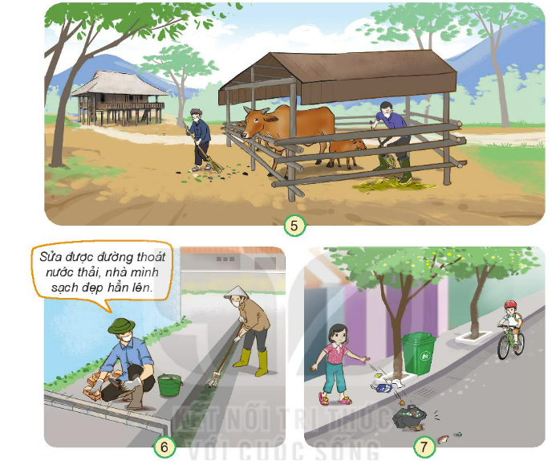
2. Tìm hiểu về tác dụng của việc vệ sinh quang nhà.
Việc làm nào trong các hình sau có tác dụng giữ vệ sinh quanh nhà? Vì sao?
+ Việc làm trong hình có tác dụng giữ vệ sinh xung quanh nhà là quét dọn chuồng chăn nuôi (hình 5) và sửa đường thoát nước thải gần nhà (hình 6)
+ Không quét dọn chuông nuôi và sửa đường thoát nước sẽ bốc mùi ruồi nhặng và rất dễ sinh bệnh con người và vật nuôi.

Slide 10
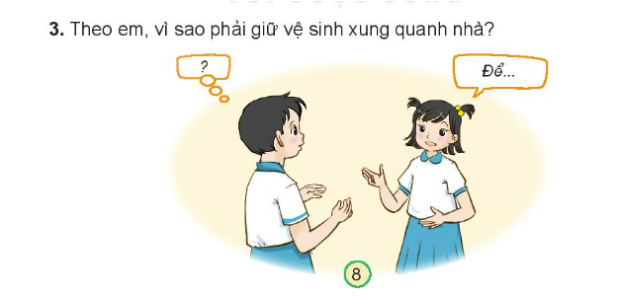
3. Theo em, vì sao phải vệ sinh quanh nhà? Em đã làm những việc gì để giữ vệ sinh quanh nhà?
+ Theo em, phải giữ vệ sinh xung quanh nhà để cho khu vực nhà ở của mình lúc nào cũng xanh, sạch, đẹp. Ngoài ra còn giúp phòng tránh bệnh tật như sốt xuất huyết.
- Những việc em đã làm để giữ vệ sinh xung quanh nhà:
+ Quét tước sân vườn.
+ Chặt và tỉa tót các cành cây dễ bị gãy.
+ Vứt rác đúng nơi quy định.

Slide 11
VẬN DỤNG
+ Giữ gìn vệ sinh sạch sẽ mang lại lợi ích gì cho con người?
+ Nhận xét tiết học

